Slide 1
Урок 9: Итоги Раздел 5

Slide 2
Групповое задание
Мозговой штурм :
Перечислите все советы по медиаграмотности/проверке фактов, предложения, упомянутые на протяжении всего курса, или все, что вы считаете полезным советом для устойчивости к дезинформации.

Slide 3
Видео – «Советы по защите от дезинформации»
Помните:
Будьте внимательны при просмотре видео и определите советы, которые вы упустили во время мозгового штурма.

Slide 4
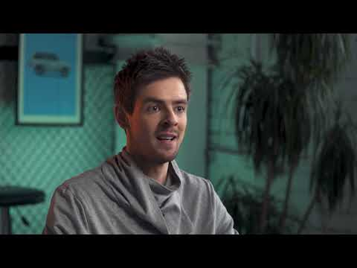

Slide 5
Дискуссия
Пропустили ли вы какие-либо советы, упомянутые в видео, во время сеанса мозгового штурма?

Slide 6
Дискуссия
Какие из советов вы бы назвали тремя главными и научили бы им своих друзей и членов семьи, чтобы помочь им стать более устойчивыми к дезинформации?

Slide 7
Заключительный проект
Выберите один:
Создайте плакат для людей, которые попадают в вашу категорию медиа ландшафта.
Создайте пост в социальной сети, который учит подписчиков медиаграмотности.
Создайте план урока для членов вашей семьи или друзей, чтобы обучать их поведению/медиаграмотности в социальных сетях.
Подготовьте речь для взрослых о том, как пользоваться СМИ и на что им следует обращать внимание.

Slide 8
Думайте, прежде чем поделиться!
Помните!
1. "Назови и приручи!"
2. Будьте ответственными. Помните, что ВЫ являетесь защитником информации.
Не распространяйте дезинформацию!
3. Признайте, что вы не можете знать всего на свете.
4. Если у вас есть время, сделайте все возможное, чтобы проверить информацию.
5. Если вы все еще не уверены, что информация верна, не делитесь ею.
Notes:
https://themarkup.org/citizen-browser/2021/03/11/split-screen?feed=biden_trump

Slide 9
Выводы

